Slide 1





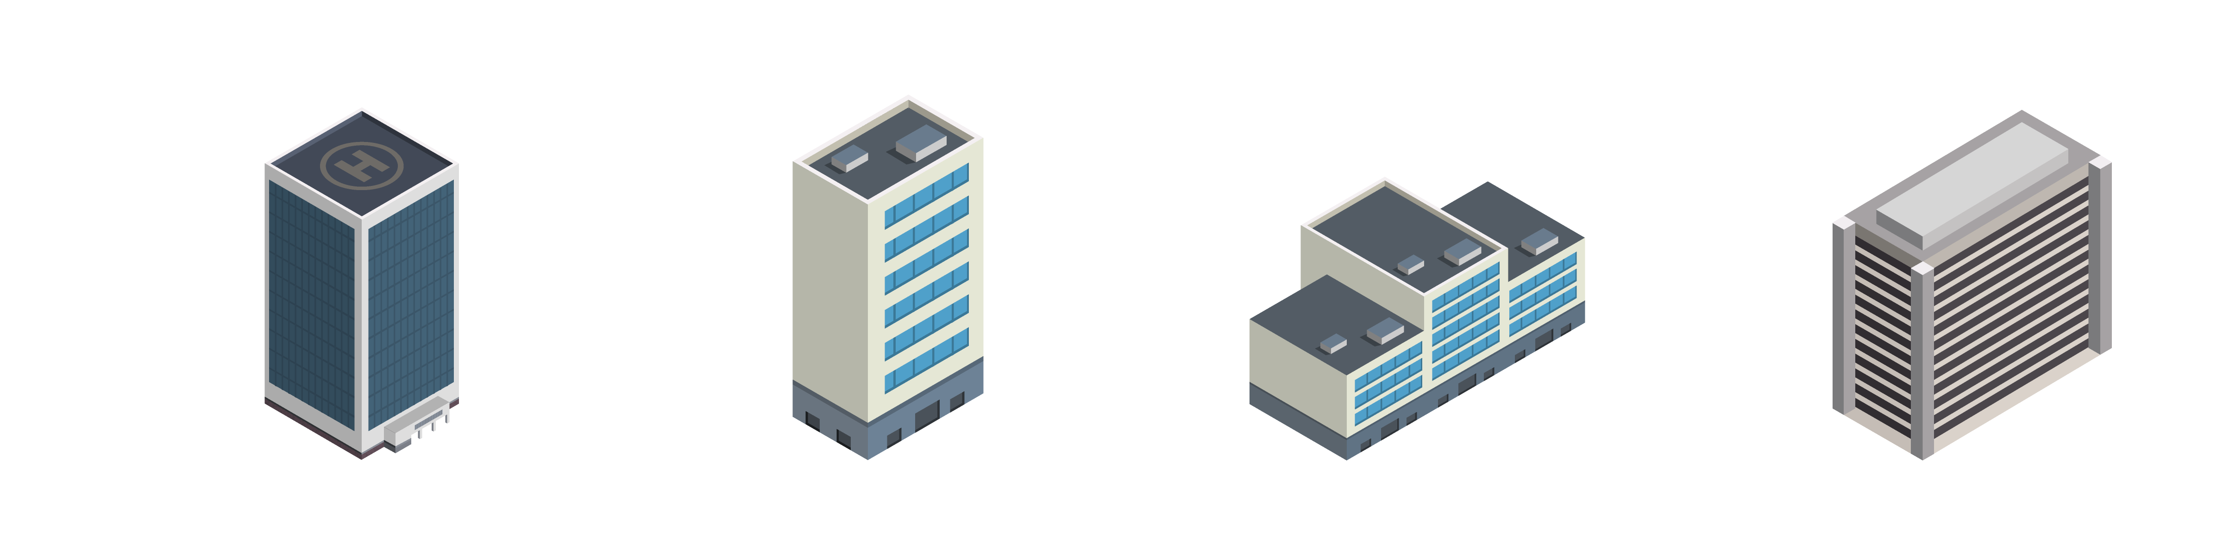



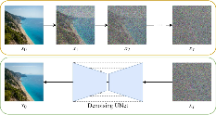



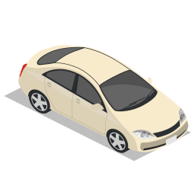






















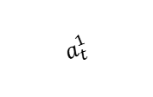
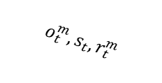
无人机1
…
无人机2
环境
$$o_{t}^{1},s_{t},r_{t}^{1}$$
z
无人机m
$$a_{t}^{1}$$
y
$$o_{t}^{2},s_{t},r_{t}^{2}$$
Actor网络
更新 $θ^{m}$
$$θ^{m}$$
x
…
$$a_{t}^{2}$$
$$πθ^{m}$$
$$o_{t}^{m},s_{t},r_{t}^{m}$$
$$\underset{θ^{m}}{arg⁡max}{L^{clip}}(θ^{m})$$
$$θ^{m}$$
÷
$$a_{t}^{m}$$
Actor_{old}网络
$$r_{t}(θ^{m})$$
$$θ_{old}^{m}$$
$$πθ_{old}^{m}$$
小批量采样
经验池
奖励集中
Critic网络
$$A_{πθ^{m}}$$
$$φ^{m}$$
$$\underset{φ^{m}}{\arg{min⁡}}{L^{critic}}(φ^{m})$$
经验回放
去均值后样本
更新 $φ^{m}$

Slide 2




训练
环
境
执行
Actor网络1
Actor网络M
···
观察
$${ s}_{1}$$
$${ a}_{1}$$
···
$${ s}_{M}$$
$${ a}_{M}$$
Critic网络1
Critic网络M
动作
···

Slide 3
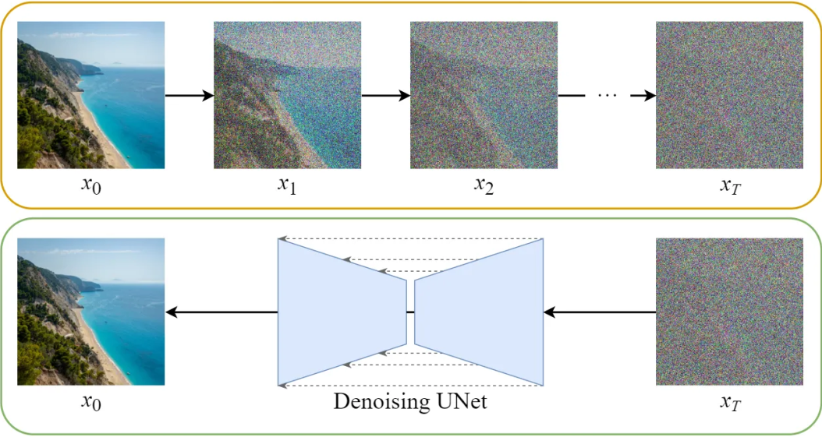

Slide 4
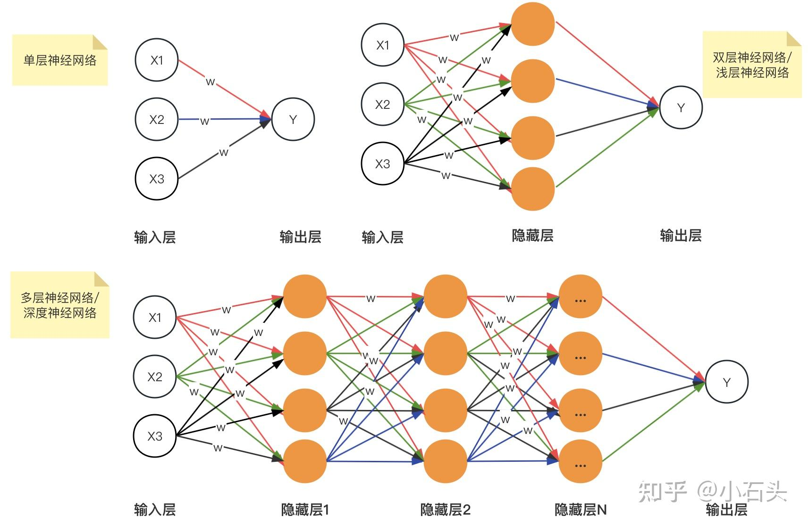
输入
隐藏层1
隐藏层2
隐藏层N
输出

Slide 5

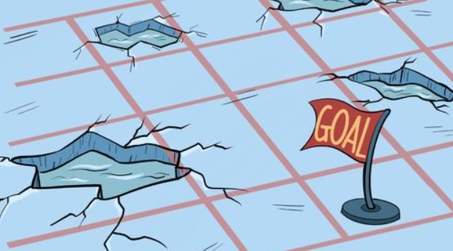


飞行轨迹
充电
通信
z
飞行区域
y
x
基站
目标
目标

Slide 6
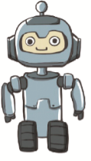
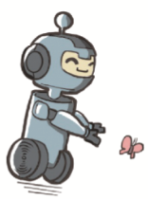
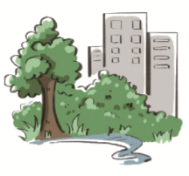





动作$A_{t}$
智能体
状态$S_{t}$
奖励$R_{t−1}$
$$R_{t}$$
$$S_{t+1}$$
环境

Slide 7


















训练阶段
中央控制器
$$a_{1},o_{1},r_{1}$$
$$a_{2},o_{2},r_{2}$$
$$a_{n},o_{n},r_{n}$$
$$···$$
$$a_{1}$$
$$o_{1},r_{1}$$
$$a_{2}$$
$$o_{2},r_{2}$$
$$a_{n}$$
$$o_{n},r_{n}$$
环 境
$$π$$
执行阶段
$$a_{1}\sim π\left(∙ | o^{1};θ^{1}\right)$$
$$a_{2}\sim π\left(∙ | o^{2};θ^{2}\right)$$
$$a_{n}\sim π\left(∙ | o^{n};θ^{n}\right)$$
$$···$$
$$o_{1}$$
$$o_{2}$$
$$o_{n}$$
环 境

Slide 8







$$a_{1}\sim π\left(∙ | o^{1};θ^{1}\right)$$
$$a_{2}\sim π\left(∙ | o^{2};θ^{2}\right)$$
$$a_{n}\sim π\left(∙ | o^{n};θ^{n}\right)$$
$$···$$
$$o_{1}$$
$$o_{2}$$
$$o_{n}$$
环 境

